Slide 1


Slide 2

خرجت ولاء إلى حديقة منزلهم الخلفية تجري إلى الركن الذي زرعت فيه نباتاتها و ورودها الجميلة وسرت كثيرا بجمال شكلها ورائحتها الفواحة التي ملئت الأجواء

Slide 3

وها هي أخيرا تجني ثمر جهدها وعملها الدؤوب وحرصها على إجادة كل عملها متمثلة قول الرسول الكريم

Slide 4

فعندما نركز على ما نعمل ونتقنه فسوف تحقق اهدافنا ونصل إلى أعلى قمة النجاح
وسنكون فخر لوطننا المعطاء الذي كان ومازال رمز للحضارة والرقي
عهد مني يا وطني سأعمل وسأجعل اسمك يُكتب في ذاكرة التاريخ بماء من ذهب

Slide 5
لكنها افتقدت مساعدتها الصغيرة التي اسمتها (ظريفة)
(ظريفه) كائن حي صغير يساعد ولاء على تهوية تربة مزرعتها الصغيرة لتنمو نباتاتها بشكل جيد

Slide 6
77 الد
4 الـ | × ثدي | 77 الد | + عص | 36 فو | - ري | 5 ات
+ رخ | 9 مي | - يد | 80 در | × رت | 7 حش | × هم
56 وي | + سا | 17 ان | ÷ من | 54 نا | + را | 9 كد
× ات | 6 طي | × الحل | 4 دب | + مو | 86 صي | - مر
3 ع | × ور | 2 قية | × مف | 20 كح | + بم | 33 للت
لمعرفة الشعبة التي تنتمي لها (ظريفة) اجمعي الحروف في العبارة الرياضية التي ناتجها
(120)
ملاحظة: قد تكون العبارة في صف أو عمود
- يد
17 ان
× الحل
2 قية

Slide 7
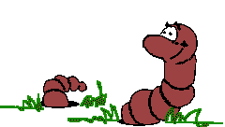
شعبة
الديدان الحلقية
أ/ريحانة العامر

Slide 8
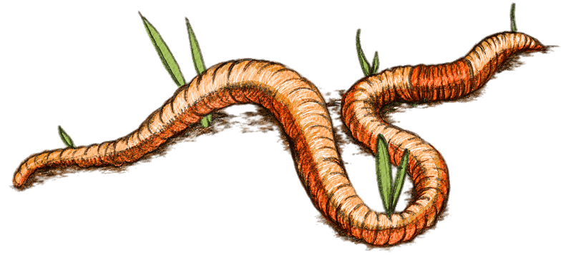
الفكرة العامة
خلق الله سبحانه وتعالى للديدان والرخويات تكيفات مختلفة تساعدها على العيش في الماء أو التربة أو العيش متطفلة

Slide 9
الفكرة الرئيسة
خلق الله سبحانه وتعالى لأجسام الديدان الحلقية قطعا (حلقات ) لكي تتمكن من تكوين أنسجة متخصصة , وتكسبها فاعلية في الحركة

Slide 10

طالبتي العزيزة باستخدام استراتيجية التصفح اطلعي على عناصر الدرس في كتابكـِ المقرر وحددي العناصر التي سبق أن تعلمتها(ماذا أعرف) والعناصر التي لم تتعلمين عنها (ماذا أود أن أتعلم)
جدول التعلم
فردي ـ 2 دقيقة
ماذا أعرف؟ | ماذا أود ان أعرف؟ | ماذا تعلمت؟

Slide 11
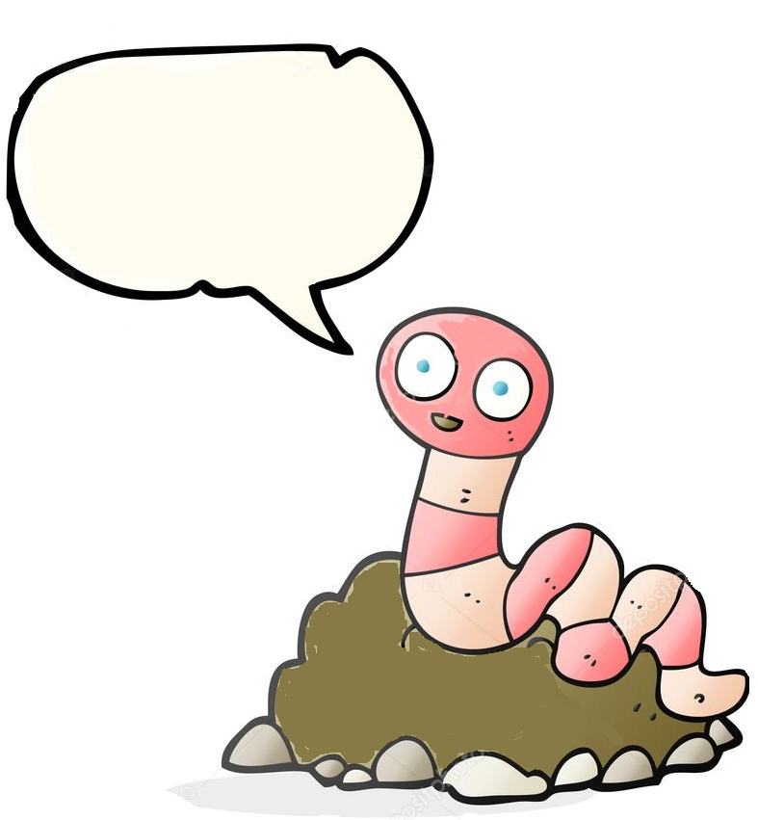
تقارن بين الديدان الحلقية والاسطوانية والمفلطحة
الأهداف
تقوم أهمية التقسيم بوصفه تكيفا للبقاء في الديدان الحلقية
تميز بين خصائص الطوائف الثلاث الرئيسة للديدان الحلقية التي تساعدها على العيش في مواطنها البيئية

Slide 12
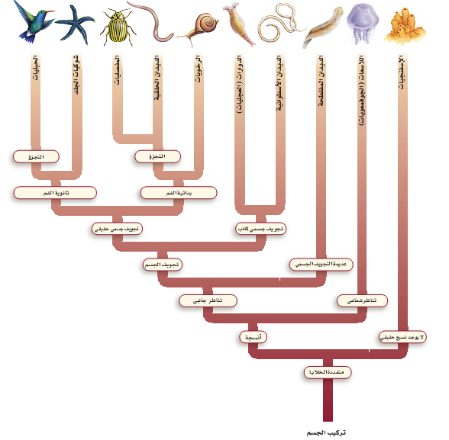
تركيب الجسم
الأنسجة | لها انسجة
التناظر | تناظر جانبي
التجويف | تجويف جسمي حقيقي
نوع الفم | بدائية الفم
التجزؤ | الجسم مجزء
أعداد : ريحانة العامر

Slide 13
باستخدام اشكال فن صممي نموذجا يبين وجه الشبه والاختلاف بين الديدان المفلطحة والديدان الأسطوانية والديدان الحلقية من حيث مستويات بناء الجسم
الديدان الأسطوانية
الديدان الحلقية
تجويف جسمي كاذب
ذات أنسجة
تجويف جسمي حقيقي والجسم مقسم
ذات تناظر جانبي
عديمة التجويف الجسمي
الديدان المفلطحة

Slide 14
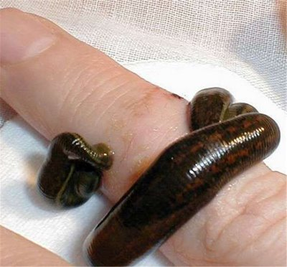
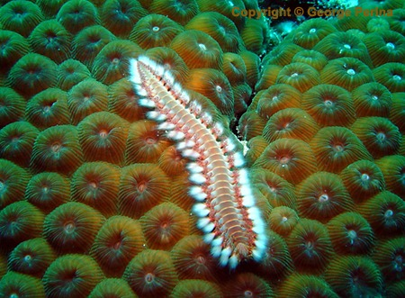
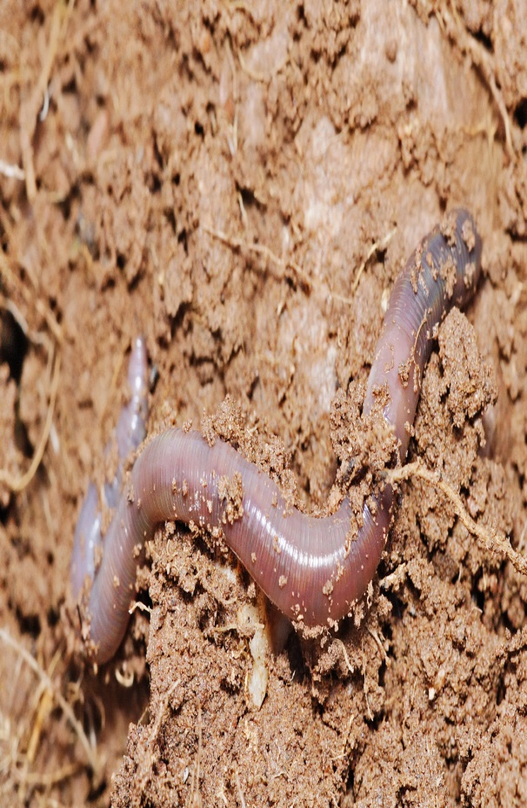
قراءة الصورة
توقعي نوع التغذية في كل من الديدان التالية
متطفلة
مفترسة
مترممة

Slide 15
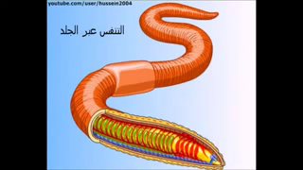
انقر هنا لمشاهدة الجهاز الهضمي في الديدان الحلقية

Slide 16
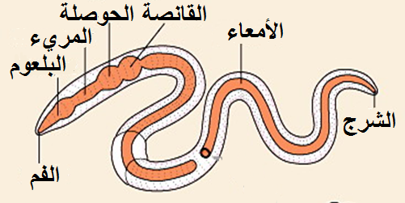
مهارة الوصف
وقراءة الصورة
بالتعاون وع زميلاتكـِ في المجموعة صفي تركيب الجهاز الهضمي لديدان الحلقية
يبدأ الجهاز الهضمي بالفم ثم المريء والحوصلة والقانصة والامعاء وينتهي بفتحة الشرج

Slide 17
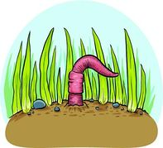
مهارة الربط
ضعي الرقم المناسب من العامود الأول (العضو) أمام يناسبه من العامود الثاني ( الوظيفة )
 | الوظيفة
3 | الحصول على الغذاء
4 | تخزين الغذاء
1 | تساعد على عملية طحن الغذاء
2 | امتصاص الغذاء
العضو
1) القانصة
2) الأمعاء
3) الفم
4) الحوصلة
5) الشرج

Slide 18
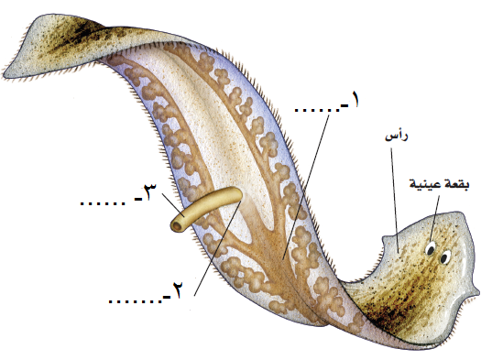
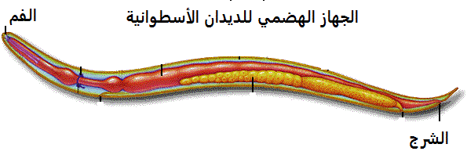
مهارة المقارنة
قارني بين الجهاز الهضمي للديدان الحلقية والجهاز الهضمي للديدان الأسطوانية والمفلطحة
جهاز هضمي ذو فتحة واحدة (الفم)
جهاز هضمي ذو فتحتين(الفم والشرج)
ليس له حوصلة وقانصة
جهاز هضمي ذو فتحتين(الفم والشرج)
له حوصلة وقانصة

Slide 19
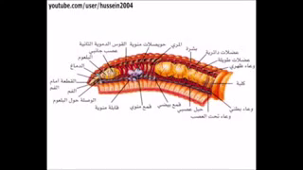
انقر هنا لمشاهدة الجهاز الدوري في الديدان الحلقية

Slide 20
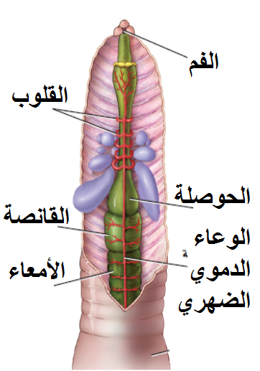
أكملي العبارات التالية عن جهاز الدوران في الديدان الحلقية
الجهاز الدوري في الديدان الحلقية من النوع المغلق
.........
يتركب الجهاز الدوري في اليدان الحلقية من وعاء ظهري و
وعاء بطني و القلوب الكاذبة
.............
.............
...........

Slide 21
أكملي فجوة المعلومات التالية جهاز الدوران في الديدان الحلقية
العضو | الوظيفة
القلوب الكاذبة | تضخ الدم إلى سائر الجسم
الوعائي الدموي الظهري | يحمل الدم من الجزء الخلفي لجسم الدودة إلى المقدمة
الوعاء الدموي البطني | يحمل الدم من الجزء الأمامي لجسم الدودة إلى الخلف

Slide 22
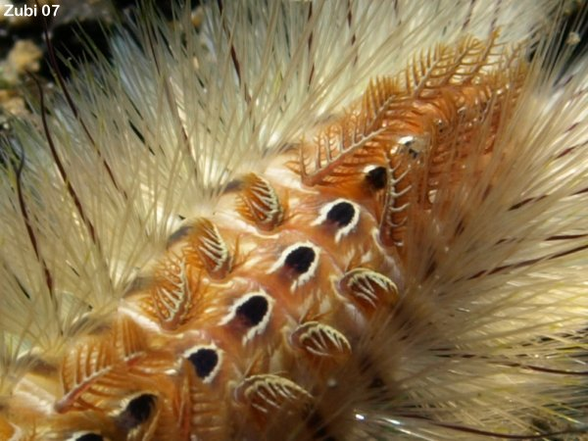
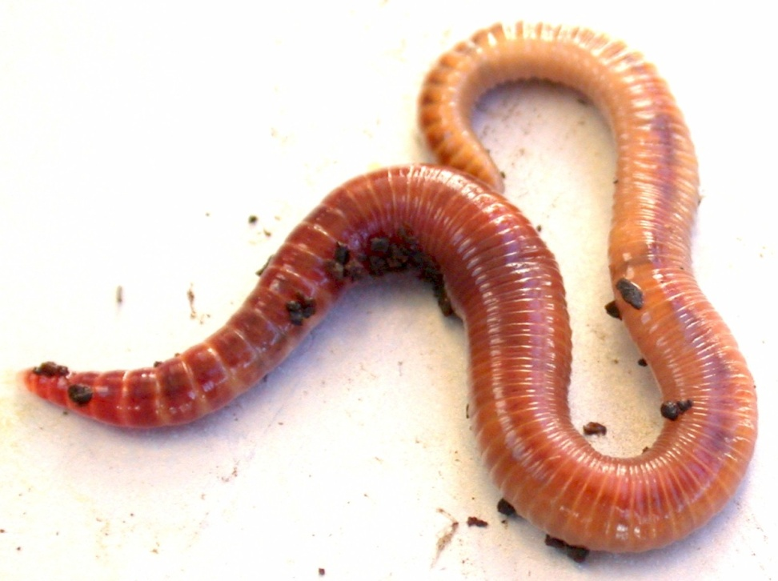
الربط والاستنتاج
اربطي أنواع الديدان الحلقية بطريقة التنفس وتبادل الغازات المناسبة
الديدان الحلقية المائية
الديدان الحلقية البرية
العباءة
الجلد الرطب
الخياشيم
الرئتين

Slide 23
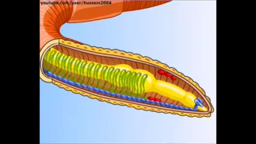
انقر هنا لمشاهدة الجهاز الإخراجي في الديدان الحلقية

Slide 24
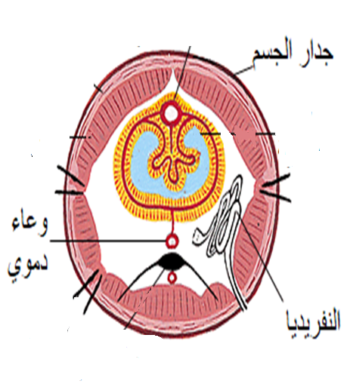
بالتعاون مع زميلاتكـِ اقرئي ثم أكملي فجوة المعلومات التالية
للديدان الحلقية زوج من النفريديا
( قناة هدبية )في كل حلقة من جسمها تقريبا
تقوم النفريديا بتجميع الفضلات
داخلها ثم تتنقل في أنابيب
عبر تجويف الجسم للخارج
أهمية النفريديا تحافظ على
الاتزان الداخلي للسوائل في جسم الدودة
.........
.........
.........
.........
...................................................

Slide 25
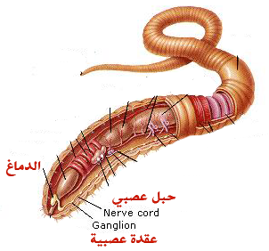
مهارة الوصف
عددي أهم اعضاء الجهاز العصبي للديدان الحلقية من خلال الصورة
أهم اعضاء الجهاز العصبي للديدان الحلقية
1ـ الدماغ (العقد العصبية)
2ـ العقد العصبية
3ـ الحبال العصبية
.............................
.............................
............................

Slide 26
تختص الحلقات الأمامية من جسم دودة الأرض بالإحساس بالبيئة
يتكون الدماغ والحبال العصبية من عقد عصبية تمكن الدودة من الإحساس بالضوء والاهتزازات

Slide 27
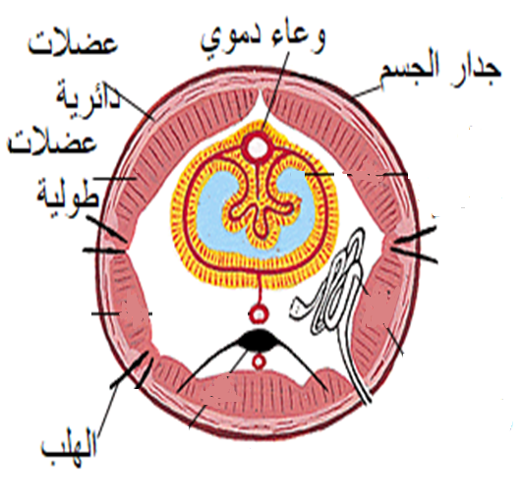
قراءة الصور
انظري للرسم الذي امامكـِ ثم حددي نوعي العضلات في الديدان الحلقية
هناك نوعان من العضلات للديدان الحلقية والتي تترب كأنسجة تحت الجليد
1ـ عضلات دائرية
2ـ عضلات طولية
....................
....................

Slide 28
اقرئي في كتابك المقر عن الحركة في الديدان الحلقية ثم أكملي المخطط السهمي التالي
تنقبض العضلات الطولية
تنقبض العضلات الدائرية
..........................................................................................
تصبح الحلقة أقصر وأكثر سمكا وتدفع السائل الذي في التجويف
تنضغط الحلقة وتدفع السائل الذي في التجويف الجسمي بعيدا عن الحلقة
..........................................................................................
..........................................................
وتندفع بجسمها إلى الأمام للتحرك
تصبح الحلقة بذلك أطول و أقل سمكا
..........................................................

Slide 29
اختاري الإجابة الصحيحة في ما يلي
للعديد من الديدان الحلقية هلب يساعدها على | الإمساك بفرائسها التي تتغذى عليها | الدفاع عن النفس عند مهاجمة الأعداء لها | تثبيتها في جسم العائل | تثبيت الدودة في الأرض ومساعدتها على الحركة

Slide 30
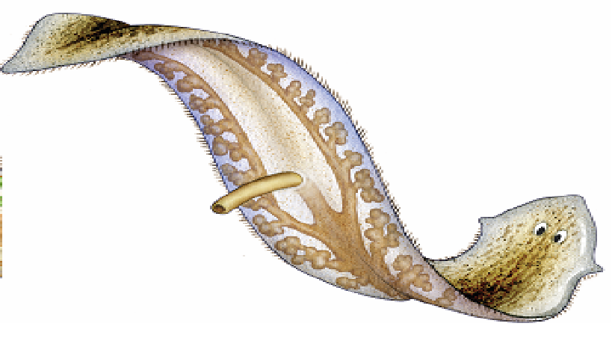
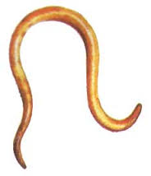
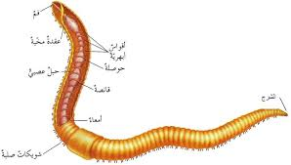
قارني بين الديدان الحلقية والاسطوانية والمفلطحة
 | الديدان الحلقية | الديدان الاسطوانية | الديدان المفلطحة
التنفس | الانتشار البسيط عبر الجلد | الانتشار البسيط | الانتشار البسيط
الجهاز الدوري | دوري مغلق | لا يوجد | لا يوجد
الإخراج | النفريديا | الخلايا اللهبية | الخلايا اللهبية
الجهاز الهضمي | قناة هضمية وغدد هضمية | قناة هضمية ذو فتحتين | قناة هضمية ذات فتحه واحدة

Slide 31
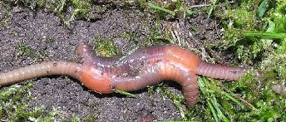
التكاثر الجنسي
الجنس في معظم الديدان الحلقية منفصل
ديدان الأرض وديدان العلق خنثى

Slide 32
صفي بأسلوبك مراحل دورة الحياة في دودة الأرض

Slide 33
اقرئي في كتابكـِ المقرر ثم اختاري الوظيفة الصحيحة لكل مما يلي
وظيفة السرج | ينتج الشرنقة | تفرز الحيوانات المنوية والبويضات | حماية صغار الدودة لحين الفقس | تساعد على التكاثر اللاجنسي
وظيفة الشرنقة | تساعد على التكاثر اللاجنسي | حماية صغار الدودة لحين الفقس | يتم فيها تلقيح الحيوانات المنوية بالبويضات | تفرز الحيوانات المنوية والبويضات

Slide 34
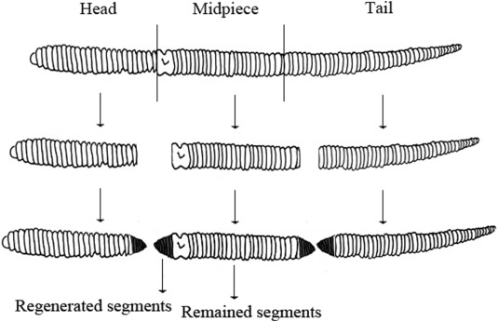
التكاثر بالتجدد
صفي طريقة التكاثر اللاجنسي في دودة الأرض
س/ماذا نسمي هذا النوع من التكاثر؟

Slide 35
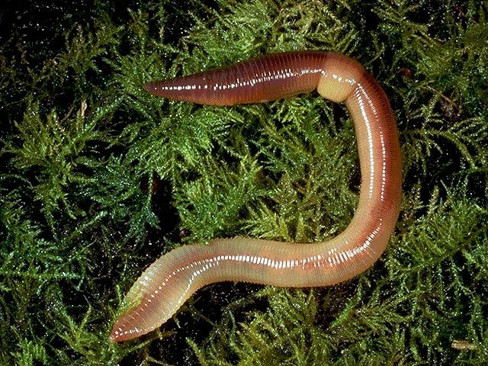
تنقسم شعبة الديدان الحلقية إلى ثلاث طوائف
طائفة كثيرة الأشواك
طائفة القليلة الأشواك
طائفة الهيرودينا

Slide 36
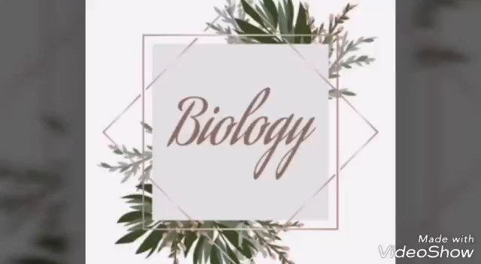
انقر هنا لمشاهدة الجهاز التنوع في الديدان الحلقية

Slide 37

صنفي العبارات التالية إلى ثلاث عناوين رئيسة وهي
طائفة قليلة الأشواك
طائفة عديدة الاشواك
طائفة الهيرودينيا

Slide 38
تعيش في اليابس
مثال دودة الأرض
قليلة الأشواك
تعيش في مياه البحر
مثال الدودة الشوكية
عديدة الأشواك
تعيش في المياه العذبة
الهيرودينيا
مثال العلق الطبي

Slide 39
تهوية التربة لتنمو الجذور وتتغذى عليها العديد من الحيونات
توجد أشواك قليلة في معظم حلقات الجسم
تحويل باقي المواد العضوية في المحيطات إلى co2 الذي تستعمله العوالق للبناء الضوئي
أعضاء حس معقدة ولمعظم حلقات الجسم العديد من الاشواك
تساعد على استمرار سريان الدم بعد العمليات الجراحية الدقيقة
لا يحتوي جسمها على أشواك غالبا وممصات أمامية وخلفية

Slide 40
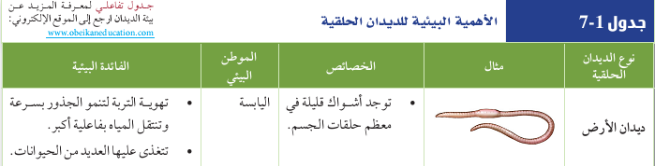
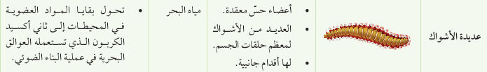


Slide 41
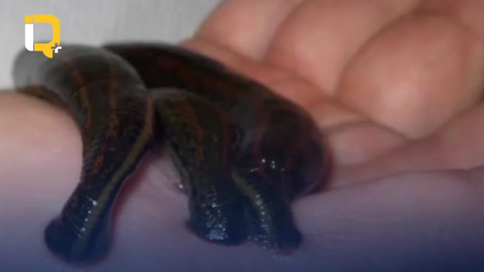
انقر لمشاهدة الفوائد الطبية للعلق

